Slide 1
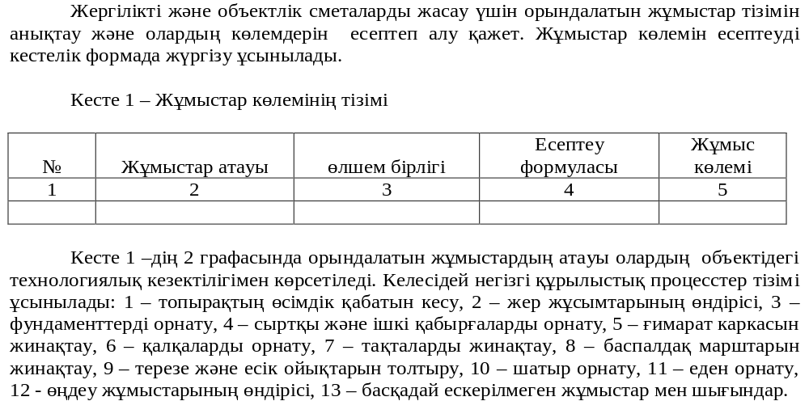
ҚҰРЫЛЫС ЖҰМЫСТАРЫНЫҢ КӨЛЕМІН ЕСЕПТЕУ
Жұмыс көлемдерін есепетеу ережелері

Slide 2
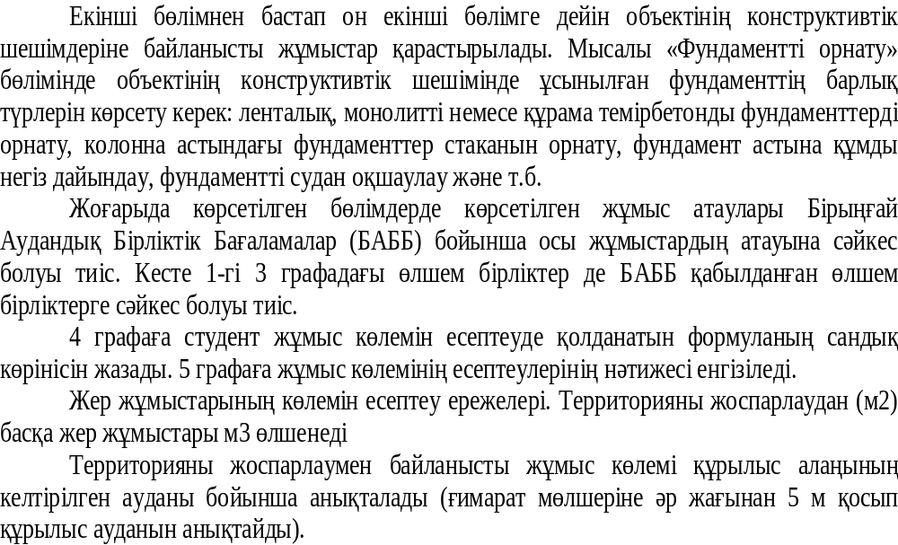

Slide 3
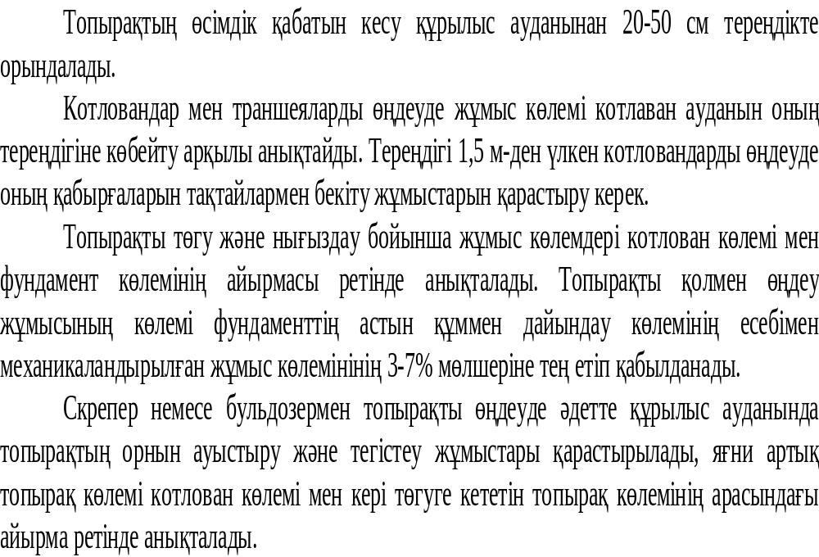

Slide 4
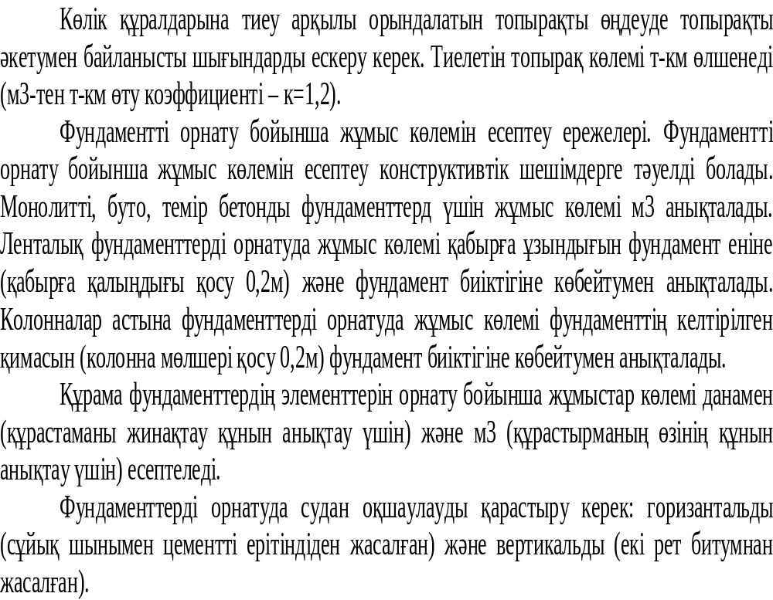

Slide 5
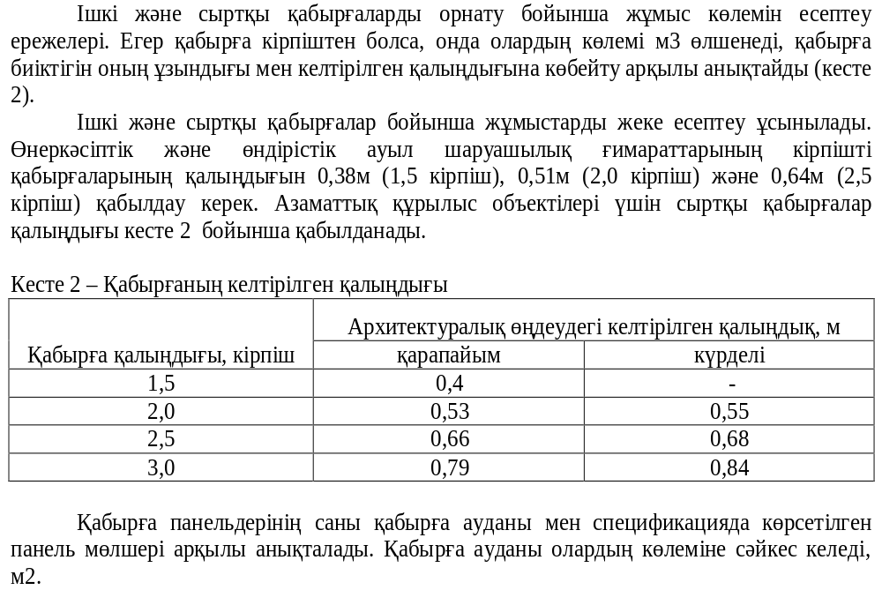

Slide 6
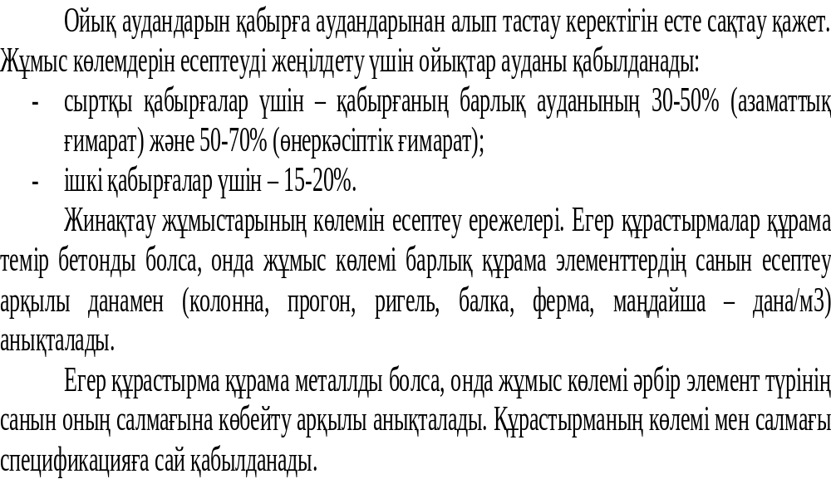

Slide 7
Қалқа, жабын және аралық жабын тақталары мен баспалдақ марштарын орнату бойынша жұмыс көлемін есептеу ережелері. Кірпішті және құрама қалқаларды орнату бойынша жұмыс көлемі м2 есептеледі және кірпішті қалқалардың ауданынан ойықтар ауданы алынып тасталады (қалқа ауданынан 20%).
Типтік жобалардағы жабындар мен аралық жабындар құрама нұсқада ұсынылады. Аралық жабын және жабын тақталары үшін жұмыс көлемі дана/м2-пен әрқайсысына жеке есептеледі.
Дана саны ғимарат ауданын тақта ауданына бөлу арқылы анықталады. Аралық жабын үшін жұмыс көлемі м2, ендеше ғимарат ауданы көбейтілген қабат саны, ал жабын үшін - тек ғимарат ауданы.
Егер баспалдақ металлды болса, онда жұмыс көлемі олардың санын әрбіреуінің салмағына көбейтумен анықталады. Спецификацияда көрсетіледі.
Егер баспалдақ құрама темір бетонды болса, онда жұмыс көлемі дана/м2-пен марш және алаң бойынша жеке есептеледі. Дана саны көлемдік-жоспарлық шешім бойынша қабылданады, марш ауданы ұзындықты еніне көбейтумен анықталады.

Slide 8
Металлды терезе және есік блоктра мен витраждарды орнату бойынша жұмыс көлемін есептеу ережелері. Есік және терезе блоктарын орнату бойынша жұмыс көлемі м2 өлшенеді және ойық ауданы ретінде анықталады. Витраждар ауданы ғимараттың көлемдік-жоспарлық шшімдерінен алынып жеке-жеке есептелуі тиіс.
Металлды терезе блоктары мен витраждар құрастырмаларының құнын есептеу үшін оларддың тоннадағы көлемдерін білу керек. Бір құрастырманың салмағы құрама элементтердің спецификациясы бойынша анықталады. Олардың саны ғимараттың көлемдік-жоспарлық шешіміне сай қабылданады.
Ағаштан жасалған есік блоктары мен қалқалар м2 өлшенеді, спецификацияда көрсетілген мөлшермен және жалпы саны бойынша анықталады. Есіктерді және қалқаларды орнату бойынша жұмыс көлемдері жеке-жеке есептелуі керек. Жұмыс көлемі м2/т өлшенеді, спецификация бойынша олардың саны мен салмағын ескереді.
Шатырды орнату бойынша жұмыс көлемін есептеу ережелері. Шатырды орнату бойынша сметалық құнды есептеуде келесі жұмыстарды ескеру қажет: будан оқшаулауды орнату, жиыстырманы орнату, жылуландыруды орнату, шатырдың өзін орнату.

Slide 9
Астылы шатырды орнатуда келесі жұмыстар орындалады: шатыр тіреуіштерін орнату, тор көздерді орнату, асбестіцементті беттерді салу, ағаш құрастырмаларының өрттен сақтау және т.б.
Шатырды орнату бойынша барлық жұмыстар м2 өлшенеді, тек шатыр тіреуішті орнату жұмысы ғана м3. Жұмыс көлемі ғимарат ауданына тең, егер шатыр еңку болмаса. Ал еңку болса оның ауданын есептеуде еңістер мен ілінулерді ескеру қажет. Шатыр тірегіштің көлемі көлденең қиманың ауданы мен олардың ұзындығы бойынша анықталады.
Еден орнату бойынша жұмыс көлемін есептеу ережелері. Келесі жұмыстарды орындау қажет: еден асты құрылымдарын дайындау, жиыстырманы орнату, судан оқшаулауды орнаты, ағаш едендер үшін лагпен бояу, еден жабындарын орнату. Еден асты жұмыстарынан (м3) басқасы м2 есептеледі.
Өңдеу жұмыстары бойынша жұмыс көлемін есептеу ережелері. Бұл бөлім келесі жұмыстарды қарастырады: сылақ, майлау, тақталау, түс қағаздау, шынылау құрылымдары. Жұмыс көлемі м2 есептеледі. Сылақ және бояу жұмыстарын есептеуде қабырға, төбе және ғимарат қасбеті өңдеулері жеке есептелуі керек. Майлау жұмысына есік және терезе блоктарын бояу жатады. Бұл жағдайда жұмыс көлемі ойық аудандарын коэффициентке көбейту арқылы анықталады (кесте 3). Коэффициеттті ескермеген ойық аудандары қабырға, түс қағаз және тақталау жұмыстарынан алынып тасталады.
Ендеше сылақ және майлау жұмыстары ойық аудандарынсыз қабырға және төбе аудандарына тең. Су құрамаларымен бояуда ойық ауданы да ескеріледі. Қабырғалы тақтаны бояуда төбе ауданы 1,6 коэффициентке көбейтіледі. Шынылау көлемі терезе блоктарының ауданына тең.

Slide 10
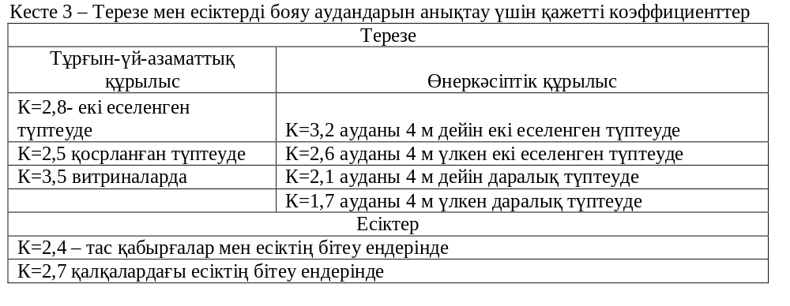

Slide 11
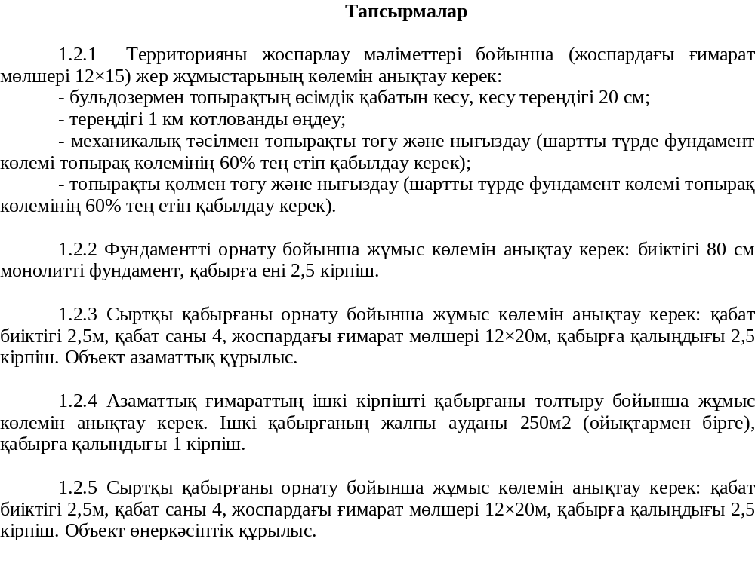

Slide 12
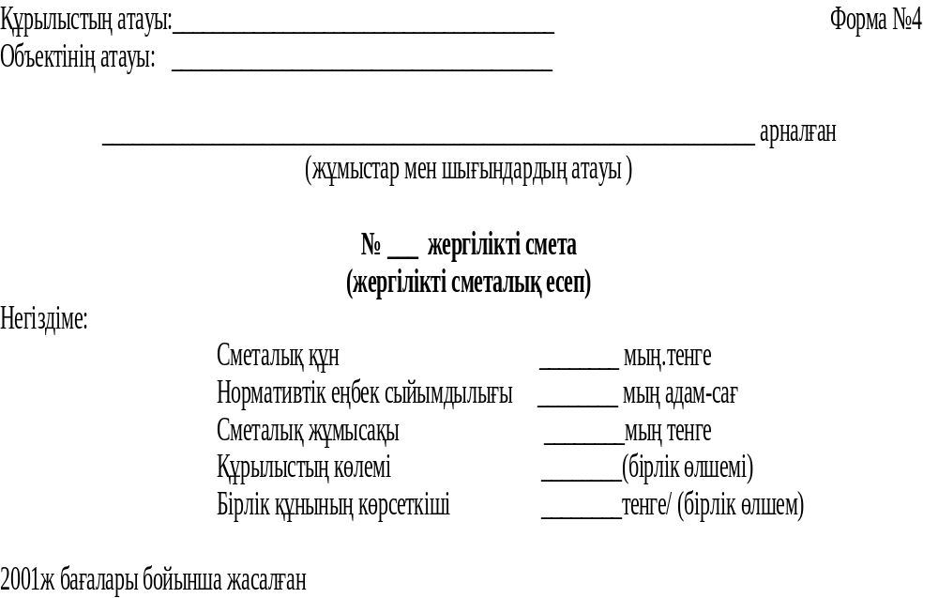

Slide 13
№ | Нормативтің шарт белгісі | Жұмыстар мен шығындардың атауы өлшем бірлігі | Саны | Бірлік құны., тенге |  | Жалпы құны, тенге |  | Үстеме шығындар, тенге ––––––– % | Еңбек шығындары, адам-сағ жұмысшы-құрылысш. ––––––– машинистердің
 |  |  |  | Барлығы ––––––– жұмысшы-құрлысш. ЖА | машинал. пайд ––––––– соның ішінде машинист. ЖА | Барлығы ––––––– жұмысшы-құрлысш. ЖА | машинал. пайд ––––––– соның ішінде машинист. ЖА
 |  |  |  |  |  |  |  |  | бірлікке арналған | барлығы
1 | 2 | 3 | 4 | 5 | 6 | 7 | 8 | 9 | 10 | 11
Барлық тікелей шығындар: соның ішінде: -материалдардың, бүйымдар мен құрылымдардың - жабдықтардың - басқа шығындардың Үстеме шығындар - жұмыс ақы - еңбек сыйымдылығы Әлеуметтік салық Нормаланбайтын және алдын ала болжалмаған шығындар Барлығы смета бойынша Сметалық жұмыс ақы Нормативтік еңбексыйымдылығы

